Slide 1
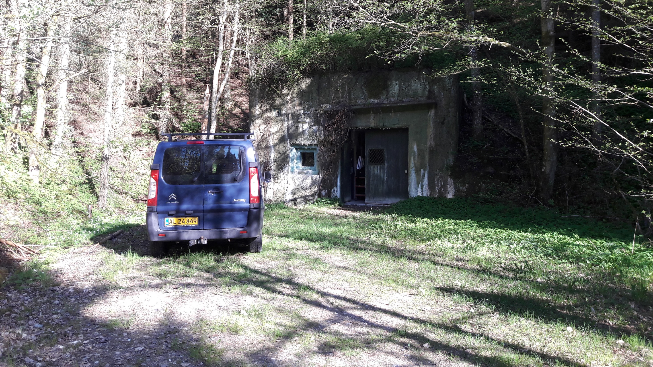
REGAN Vest – Danskernes Koldkrigsmuseum
Signe Stidsing Hansen
Oplæg til Samlingsnetværksseminar
3. april 2019

Slide 2
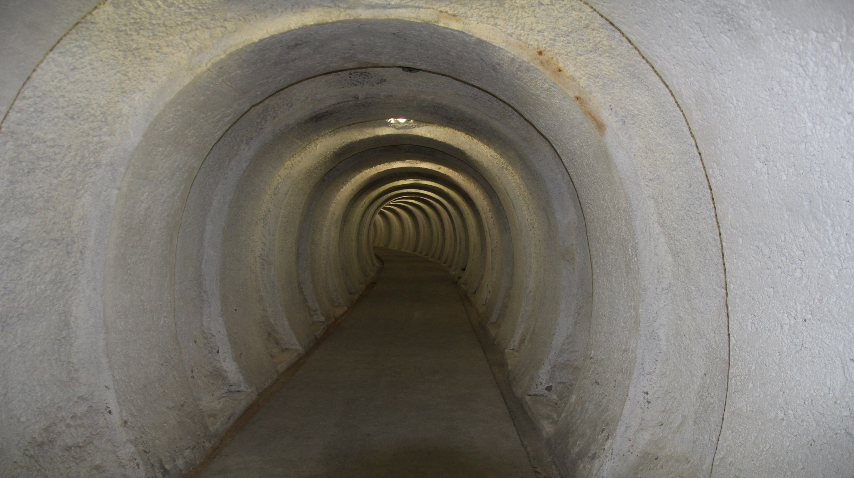
REGAN Vest – Hvad er det?
Størrelse: 5.500 m2 underjordisk anlæg samt tjenestebolig
Beliggenhed: Røde Møllevej 22, Skørping (ved Rold Skov og Rebild Bakker)
Byggeår: 1963-68 af Forsvarets bygningstjeneste
Formål: Skulle huse landets øverste ledelse i tilfælde af truende atomkrig
Kapacitet: Kunne huse op til 350 personer

Slide 3
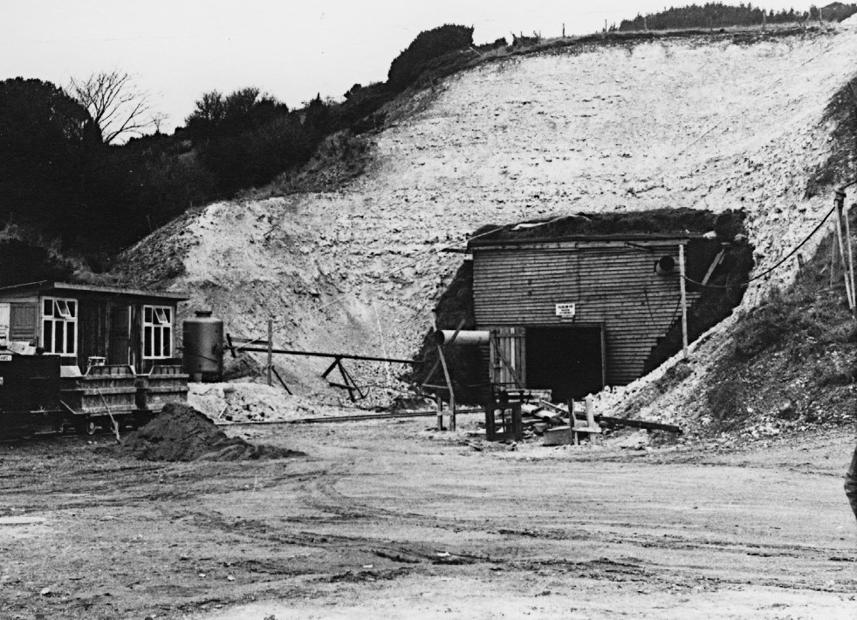
REGAN Vest – Danskernes Koldkrigsmuseum

Slide 4
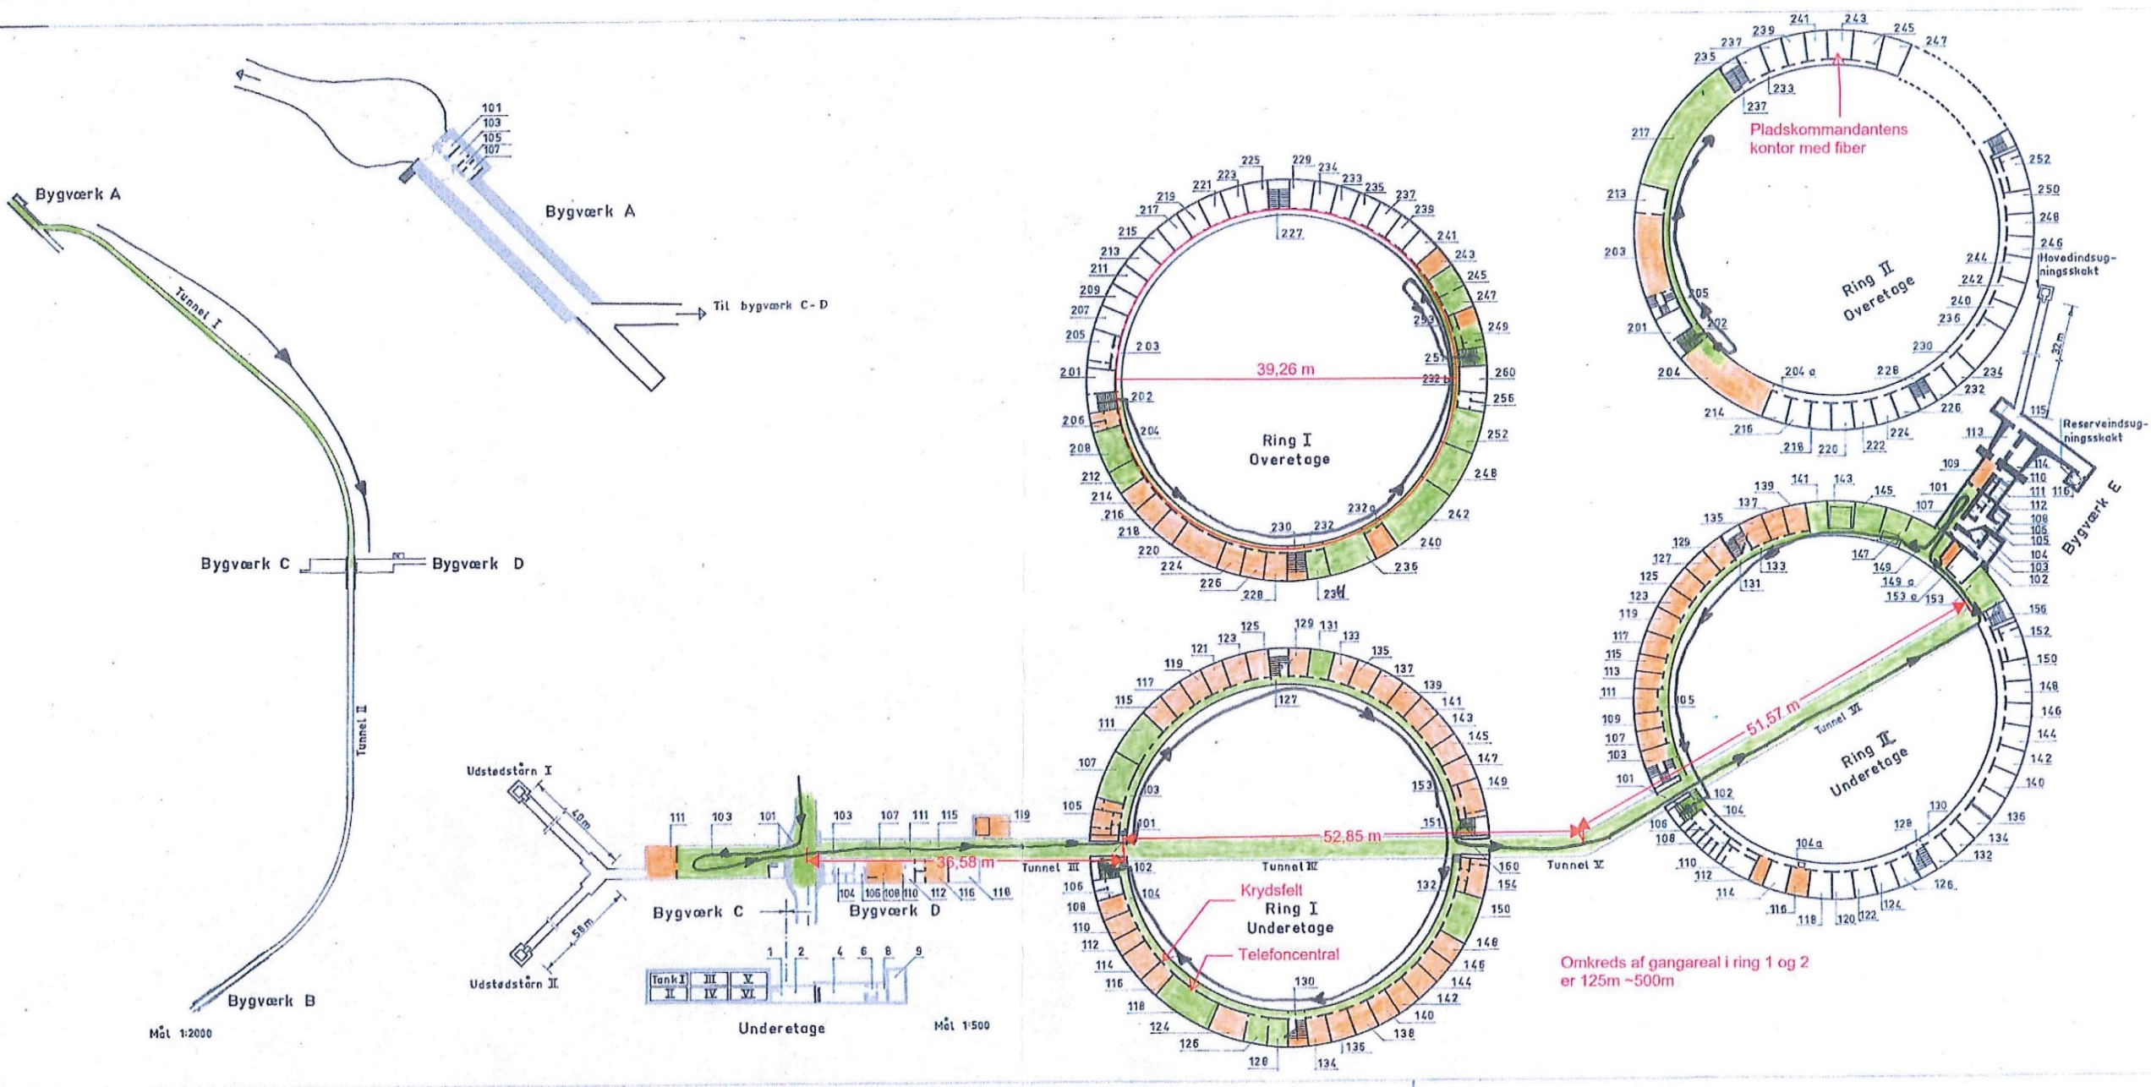
REGAN Vest – Danskernes Koldkrigsmuseum

Slide 5
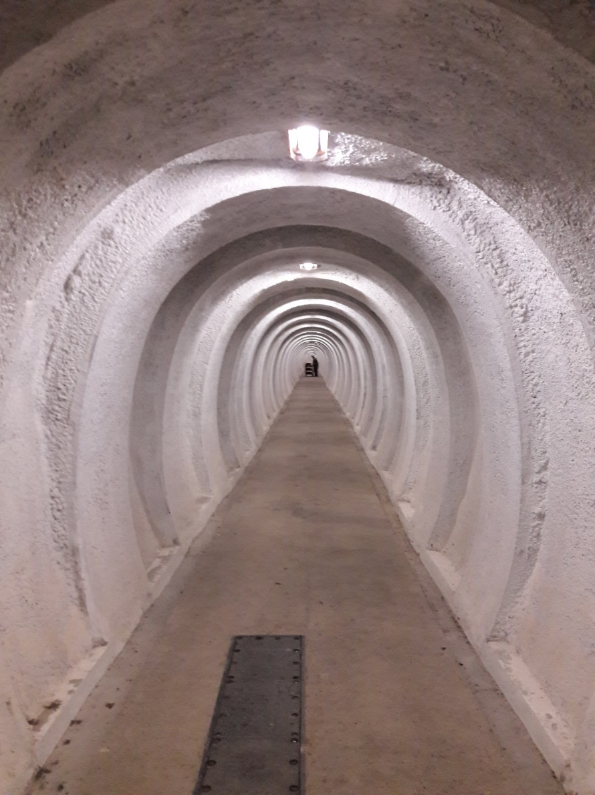
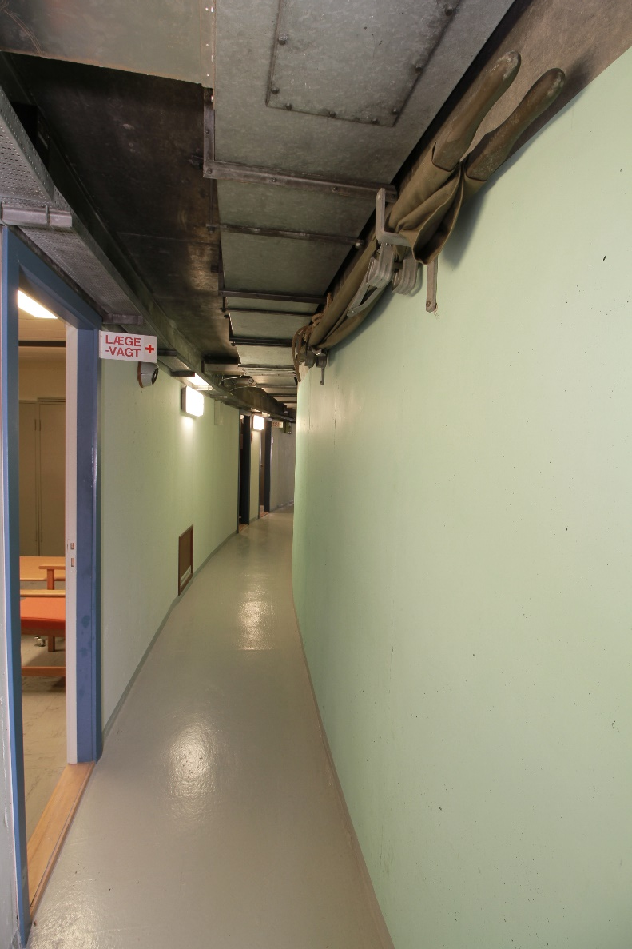
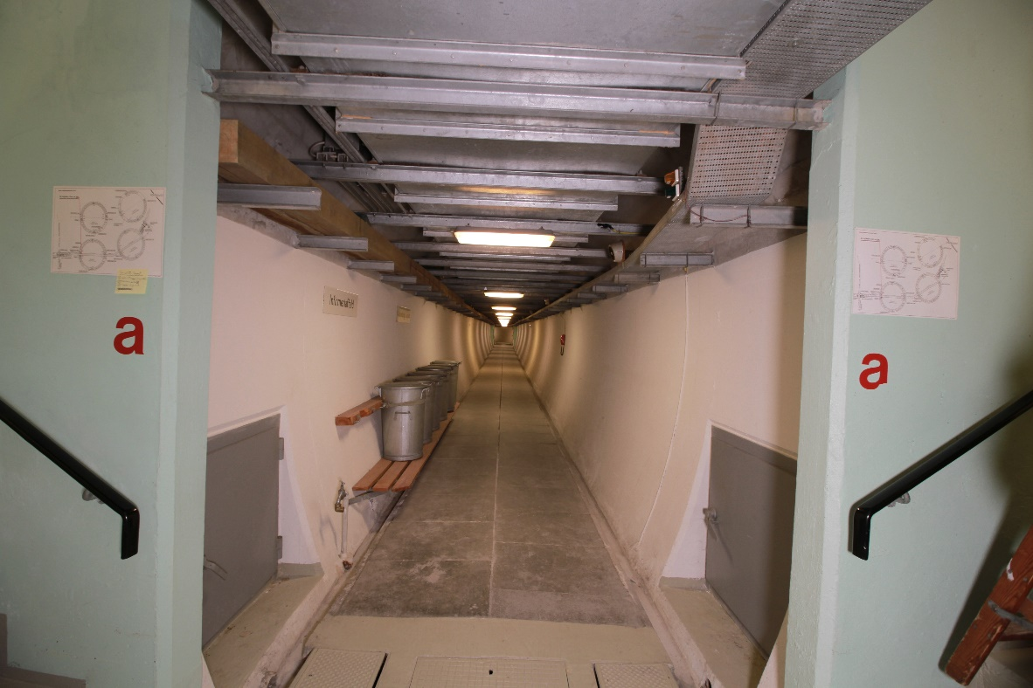
REGAN Vest – Danskernes Koldkrigsmuseum

Slide 6
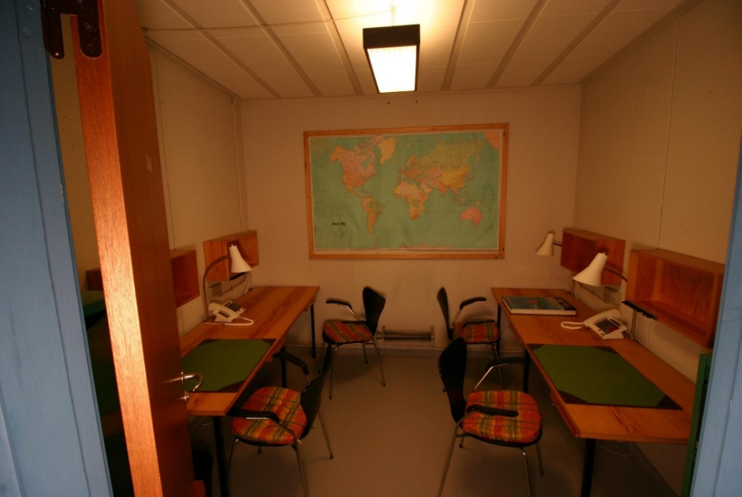
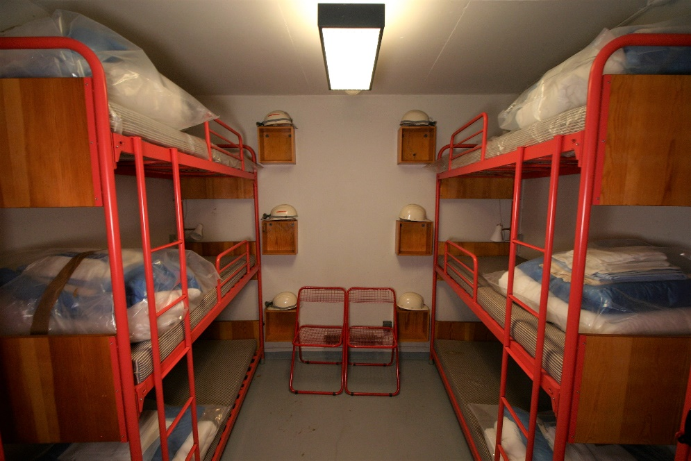
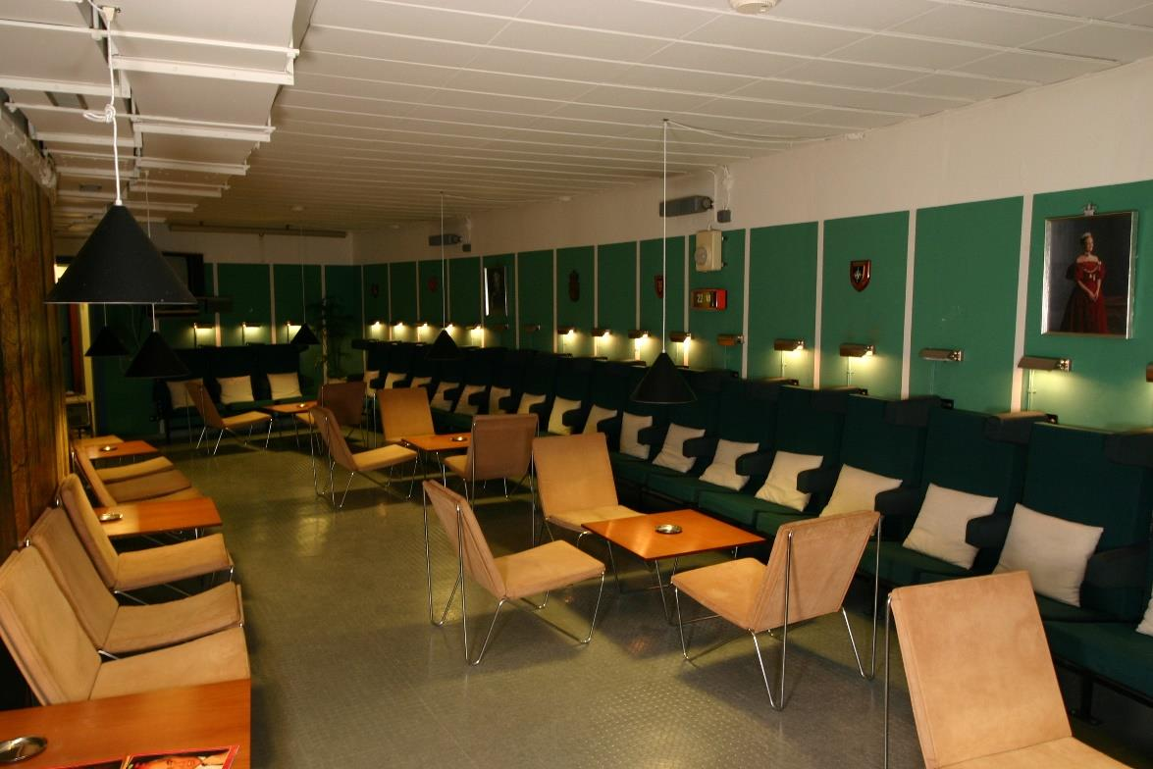
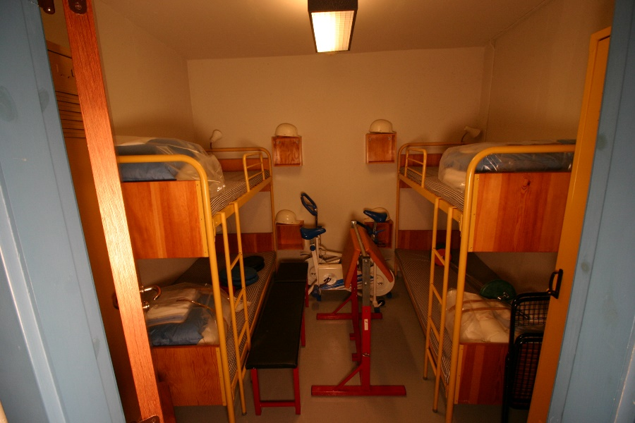
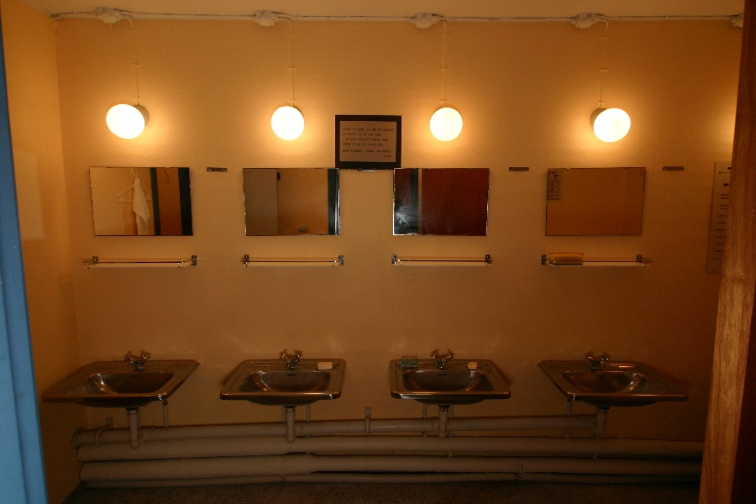
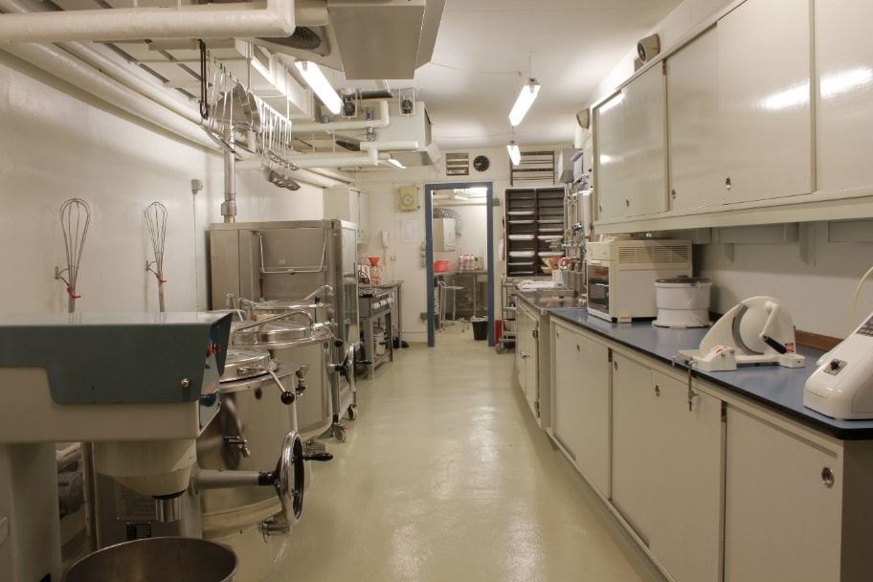
REGAN Vest – Danskernes Koldkrigsmuseum

